Slide 1
01장 데이터베이스 개념과 오라클 설치
Dynamic NO.01
이 단원에서는 데이터베이스와 SQL이 무엇이며 어떤 기능을 하는지 살펴보고 오라클을 설치하는 방법에 대해서 살펴보도록 하겠습니다.

Slide 2
이 장에서 다룰 내용
1
데이터베이스 개념 이해
2
데이터베이스 관리 시스템(DBMS)
2
3
오라클 다운받아 설치하기
3
4
SQL과 SQL*Plus의 개념
SQL*Plus 로그인
5
3

Slide 3
1.1 파일시스템의 문제점
데이터 종속
응용 프로그램과 데이터 간의 상호의존 관계
- 데이터의 구성이나 접근 방법이 변경되면 관련된 응용 프로그램도 같이 변경되는 것
데이터 중복으로 인한 문제점
일관성 – 데이터의 중복이 있으면 그 동일성을 유지하기 어려움
경제성- 저장되는 공간에 대한 비용이 더 들게 됨
무결성- 데이터가 만족해야 할 제약 조건이 정확성을 유지해야 함

Slide 4
01. 데이터베이스 개념 이해
특정 조직의 업무에 공동으로 사용하기 위하여 운영상 필요한 데이터를 중복을 최소화하여 컴퓨터 기억 장치 내에 모아 놓은 자료의 집합체를 데이터 베이스라고 합니다.
유용한 데이터의 집합
예) 학사 관리(학교), 도서관리(도서관)
데이터베이스에 저장된 정보는 검색, 수정, 삭제에 용이

Slide 5
1.2 데이터베이스의 정의
통합된 데이터(integrated data)
데이터베이스는 똑같은 데이터가 원칙적으로 중복되어 있지 않다는 것을 말하며, 데이터의 중복은 일반적으로 관리상의 복잡한 부작용을 초래합니다.
저장된 데이터(stored data)
컴퓨터가 접근할 수 있는 기억장치에 저장된 데이터를 말합니다. 주로 하드디스크에 저장되어 관리됩니다.
운영 데이터(operational data)
존재 목적이 명확하고 유용성을 지니고 있는 데이터를 말합니다. 즉 단순히 데이터를 모아둔 개념이 아닌 병원 관리를 위한 데이터 구축과 같은 목적이 분명한 데이터여야만 합니다.
공용 데이터(shared data)
여러 사용자들이 서로 다른 목적으로 사용하는 공유 가능한 데이터를 말합니다.

Slide 6
1.3 데이터베이스의 특징
(1) 실시간 접근성(Real-time accessability)
다수의 사용자의 요구에 대해서 처리 시간이 몇 초를 넘기지 말아야 한다는 의미입니다.
(2) 지속적인 변화(Continuos evolution)
데이터베이스에 저장된 데이터는 최신의 정보가 정확하게 저장되어 처리되어야 합니다.
(3) 동시 공유(Concurrent sharing)
동일 데이터를 동시에 서로 다른 목적으로 사용할 수 있어야 합니다.
(4) 내용에 대한 참조
데이터베이스 내에 있는 데이터 레코드들은 주소나 위치에 의해 참조되는 것이 아니라 가지고 있는 값(내용)에 따라 참조해야 합니다.

Slide 7
02. 데이터베이스 관리 시스템(DBMS)
데이터베이스(DataBase)
지속적으로 유지 관리해야 하는 데이터의 집합
특정 조직의 업무에 공동으로 사용하기 위하여 운영상 필요한 데이터를 중복을 최소화하여 컴퓨터 기억 장치 내에 모아 놓은 자료의 집합체를 데이터 베이스라고 합니다.
데이터베이스 관리 시스템(DataBase Management System)
방대한 양의 데이터를 편리하게 저장하고 효율적으로 관리하고 검색할 수 있는 환경을 제공해주는 시스템 소프트웨어
데이터를 공유하여 정보의 체계적인 활용을 가능하게 합니다.
응용 프로그램과 데이터베이스의 중재자로서 모든 응용 프로그램들이 데이터베이스를 공용할 수 있게끔 관리해 주는 소프트웨어 시스템입니다.

Slide 8
DBMS 종류
관계형(Relational) DBMS
- 기존의 계층형 또는 네트워크형의 DBMS가 레코드를 연결하는 방식과는 달리 이차원의 테이블 즉, 컬럼과 행으로 이루어진 개념이다. 컬럼은 정보의 종류를 표시하고 행은 각 항목에 표시된 값들의 집합체이다.
DEPT | DNAME | LOC
10 | ACCOUNTING | NEW YORK
20 | RESEARCH | DALLS
30 | SALES | CHICAGO
40 | OPERATIONS | BOSTON

Slide 9
2.1 관계형 데이터베이스 관리 시스템
관계형 데이터베이스 관리시스템(RDBMS: Relational DataBase Management System)은 가장 일반적인 형태의 DBMS 입니다.
오라클(Oracle), 사이베이스(Sybase), 인포믹스(Infomix), MYSQL, Access, SQL Server
장점
작성과 이용이 비교적 쉽고 확장이 용이하다.
처음 데이터베이스를 만든 후 관련되는 응용 프로그램들을 변경하지 않고도, 새로운 데이터 항목을 데이터베이스에 추가할 수 있다.

Slide 10
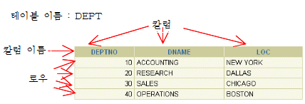
2.1 관계형 데이터베이스 관리 시스템
관계형 데이터베이스 정보를 테이블 형태로 저장합니다.
테이블은 2차원 형태의 표처럼 볼 수 있도록 로우(ROW:행)와 칼럼(COLUMN:열)으로 구성합니다.
DEPT 테이블은 4개의 로우와 3개의 칼럼(부서번호:DEPTNO, 부서이름:DNAME, 지역:LOC 으로 구성된 테이블입니다.

Slide 11
2.1 관계형 데이터베이스 관리 시스템
데이터 딕셔너리(Data Dictionary: DD)
관계형 데이터베이스에서 객체를 정의하게 되면 그 객체가 가진 메타 데이터(metadata-객체에 대한 정보들, 예를 들면 테이블 객체일 경우에는 컬럼, 도메인 및 제약 조건에 대한 내용)의 정보가 저장되는 곳입니다.
사용자에 의해서 추가, 삭제, 수정되지 못하며 오로지 오라클 시스템에 의해서만 가능합니다.
SQL(Structured Query Language)
사용자와 관계형 데이터베이스를 연결시켜 주는 표준 검색 언어

Slide 12
탄탄히 다지기
1. 관계형 데이터베이스에서는 기본 데이터를 저장하기 위한 구조로 ( )을 사용합니다.
2. 테이블은 표처럼 볼 수 있도록 ( )와 ( )으로 구성합니다.

Slide 13
데이터베이스 사용자
데이터베이스 시스템을 사용하는 사용자
데이터 베이스 관리자(DBA)
데이터베이스 설계와 정의, 관리 및 운영 등 데이터베이스 시스템을
관리하고 제어하는 사용자
응용 프로그래머(Application Programmer)
데이터베이스를 실제적으로 설계하여 최종 사용자들의 요구에 맞는
인터페이스와 응용 프로그램을 개발합니다.
최종 사용자(End User)
데이테베이스를 실질적으로 사용하는 사용자 입니다.

Slide 14
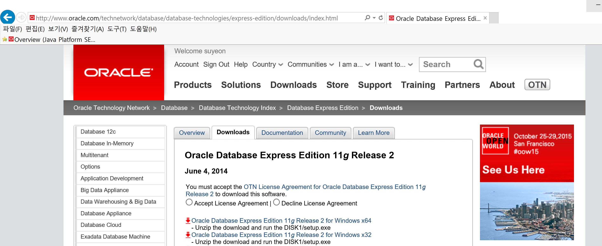
<실습하기> 오라클 다운받기
1. 웹 사이트에 접속하여 오라클을 다운받을 수 있습니다. 해당 OS에 맞는 것을 선택합니다.
 | http://www.oracle.com/technetwork/database/database-technologies/express-edition/downloads/index.html

Slide 15
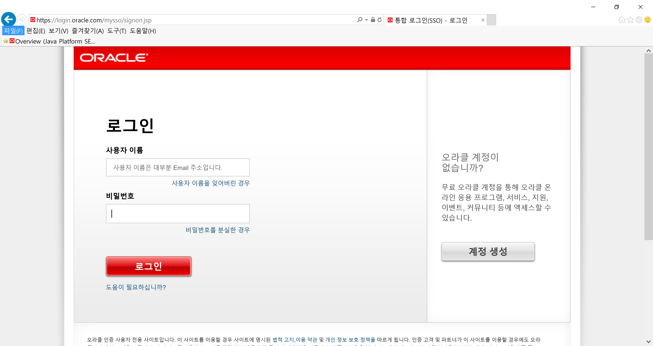
<실습하기> 오라클 다운받기
2. 계정 생성 후 다운 로드 가능

Slide 16
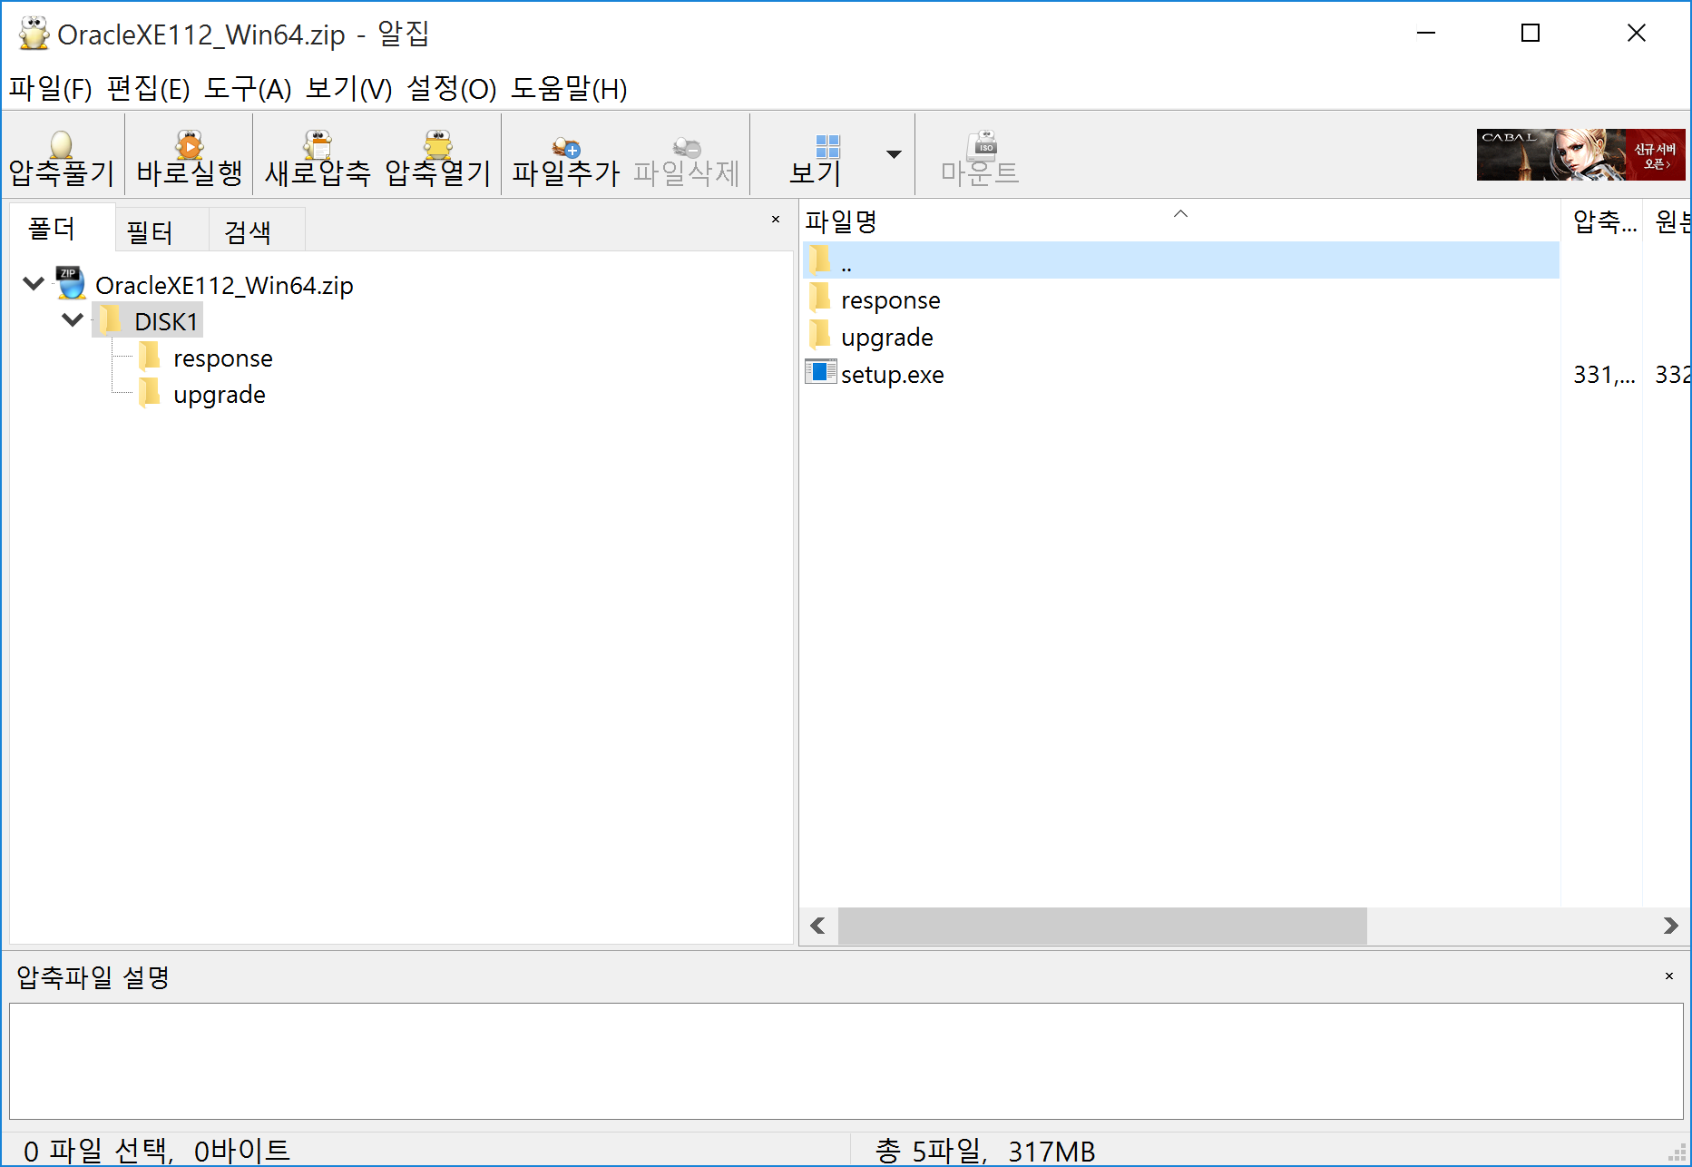
<실습하기> 오라클 설치하기
3. 다운 로드 후 압축 푼 후 -> setup.exe 실행 하기

Slide 17
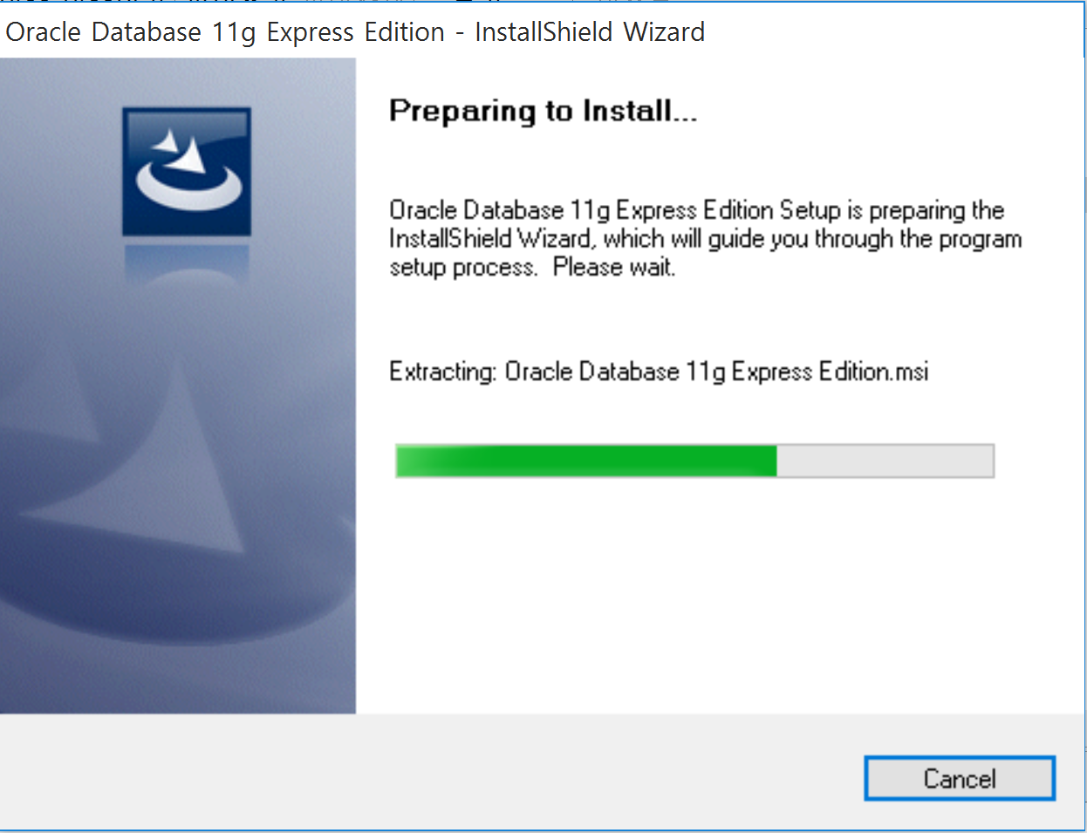
<실습하기> 오라클 설치하기
4.

Slide 18
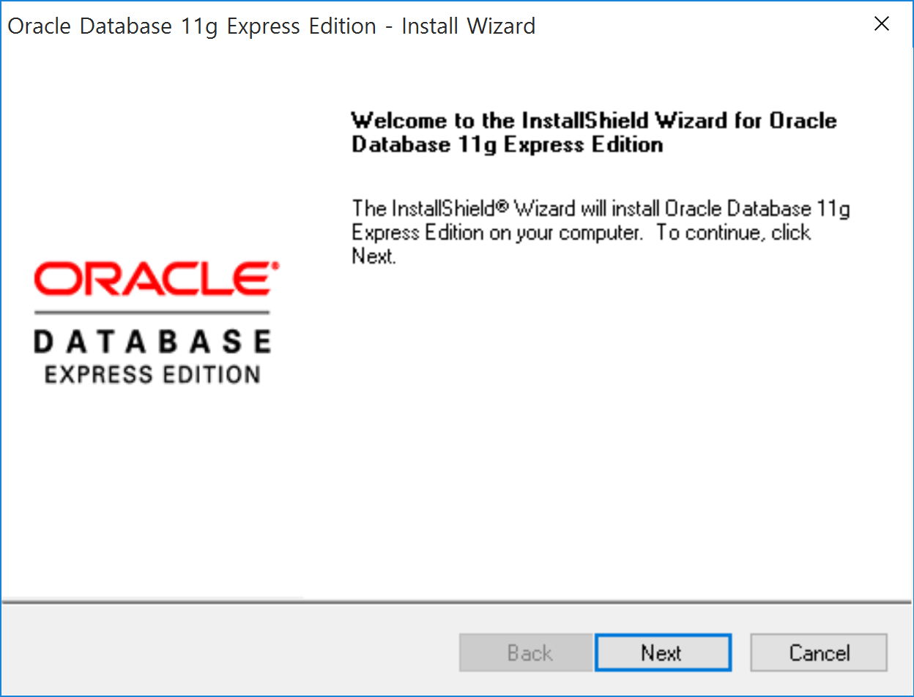
<실습하기> 오라클 설치하기
5. Next 버튼 클릭

Slide 19
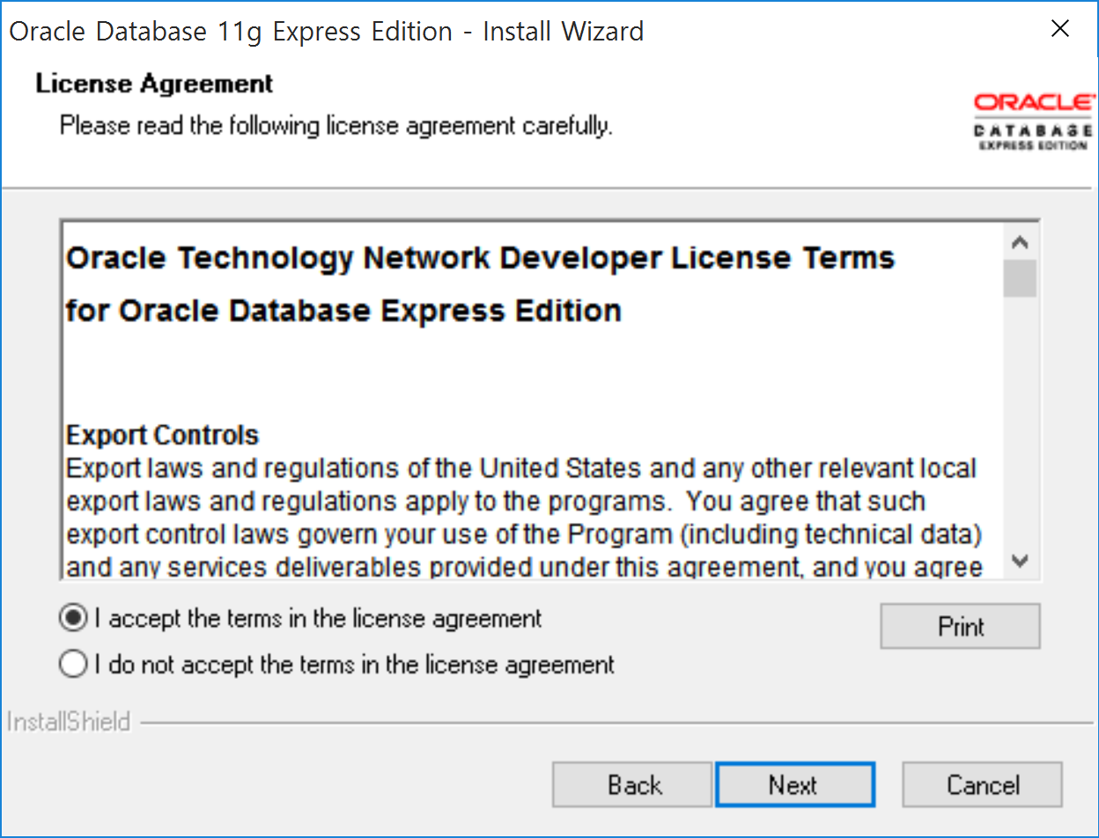
<실습하기> 오라클 설치하기
6. I accept the terms in the license agreement 선택 -> Next 클릭

Slide 20
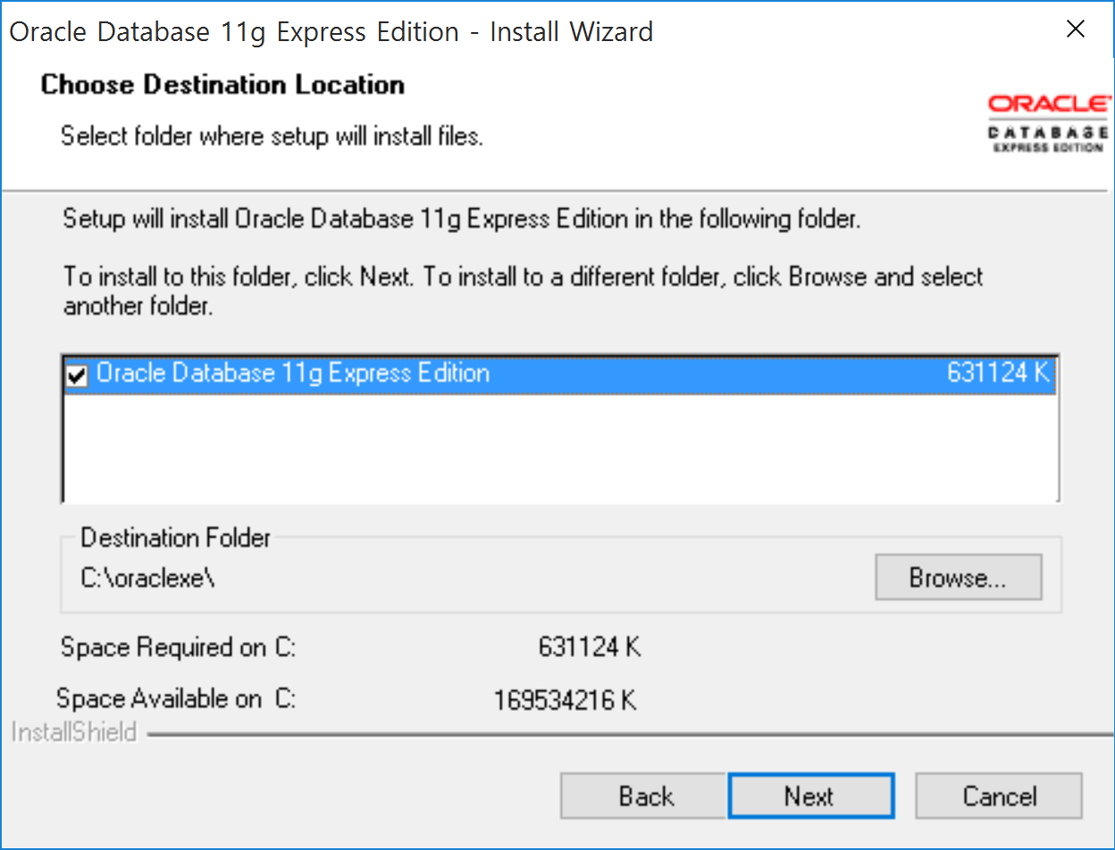
<실습하기> 오라클 설치하기
7. Next 선택

Slide 21
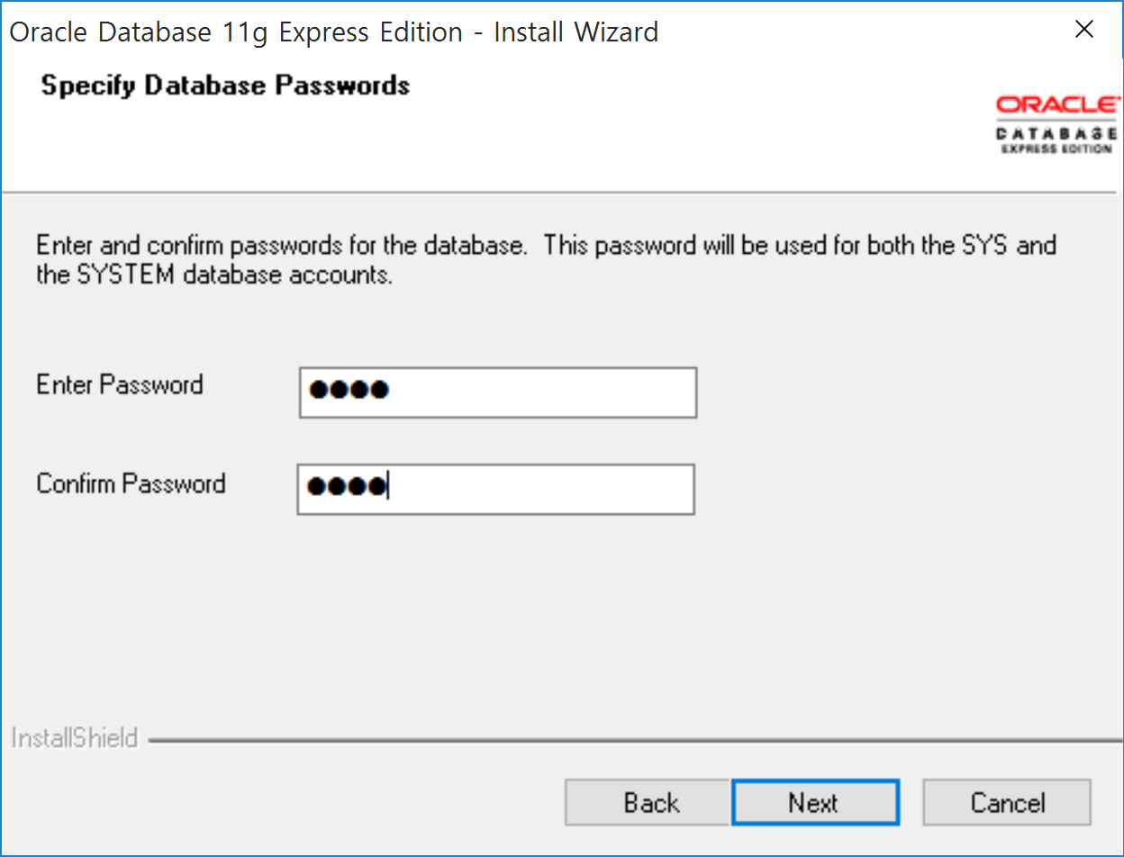
<실습하기> 오라클 설치하기
8. SYS계정과 SYSTEM계정 비밀번호 입력(1234) -> Next 클릭

Slide 22
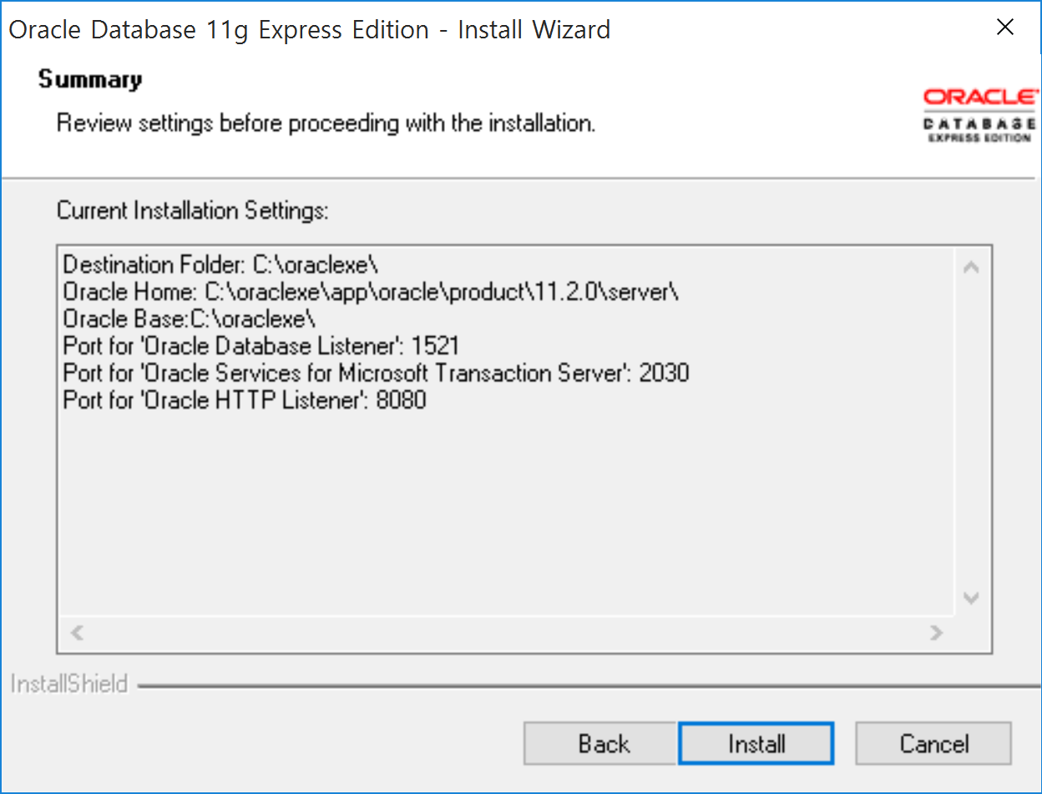
<실습하기> 오라클 설치하기
9. Next 클릭

Slide 23
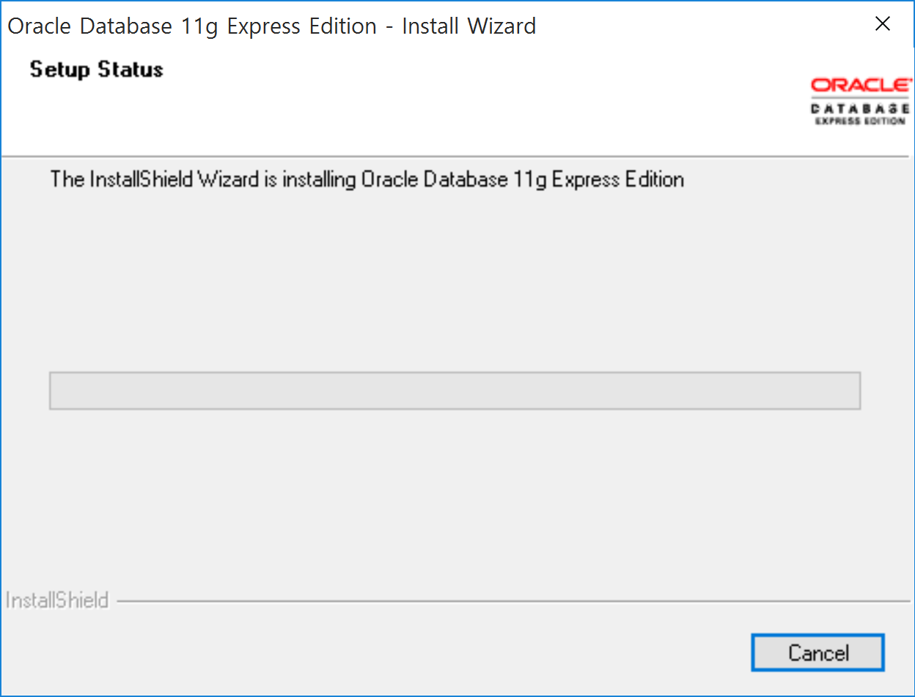
<실습하기> 오라클 설치하기
10. 설치 화면

Slide 24
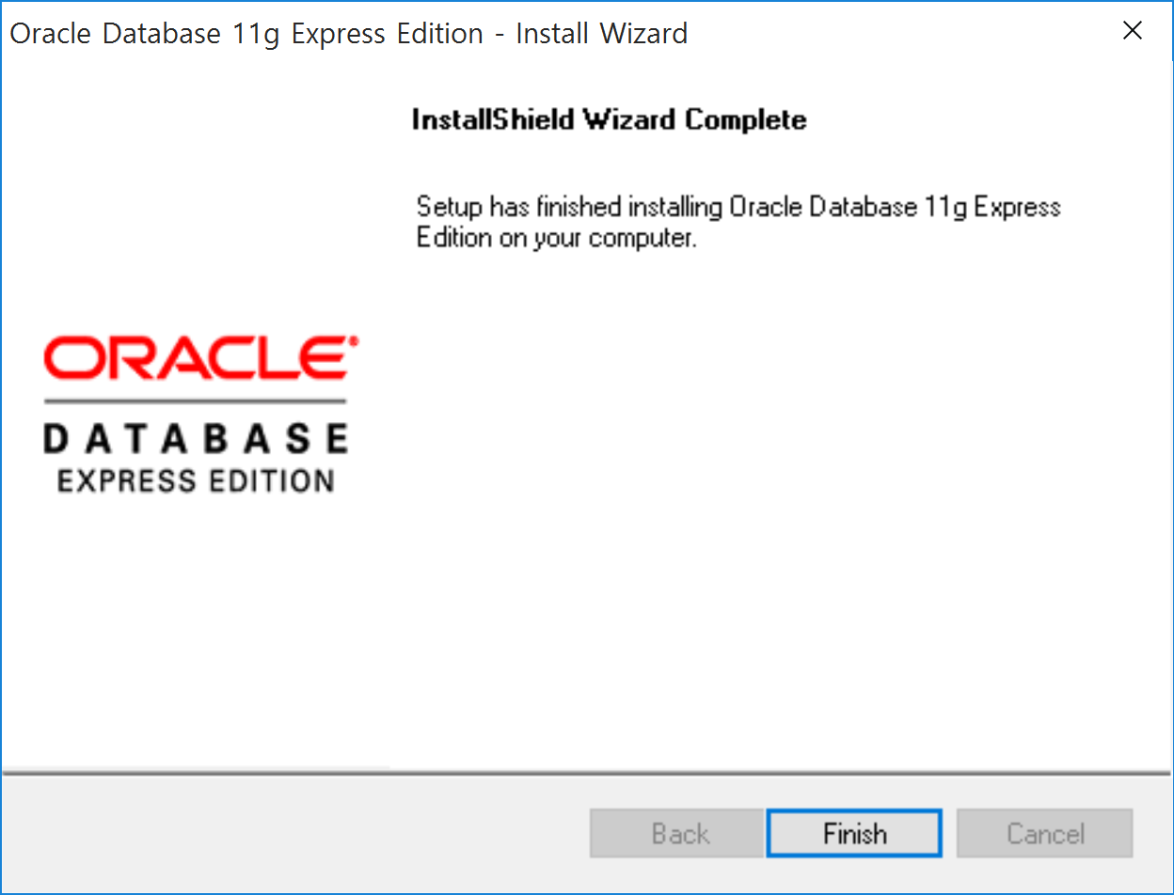
<실습하기> 오라클 설치하기
11. Finish 완료

Slide 25
<실습하기> 오라클 설치하기
계 정 | 암 호 | 설 명
SYS | 1234 | DBA
SYSTEM | 1234 | DBA
SCOTT | tiger | 교육용 계정
HR | 1234 | 교육용 계정

Slide 26
05. SQL*Plus 로그인
5.1 Command 환경에서 SQL*Plus 로그인
데이터베이스 접속을 시도하면 오라클 데이터베이스를 사용할 수 있는 사용자인지를 검증하기 위해서 사용자 계정과 암호를 묻게 됩니다.
형식 | SQLPLUS 사용자계정/암호

Slide 27
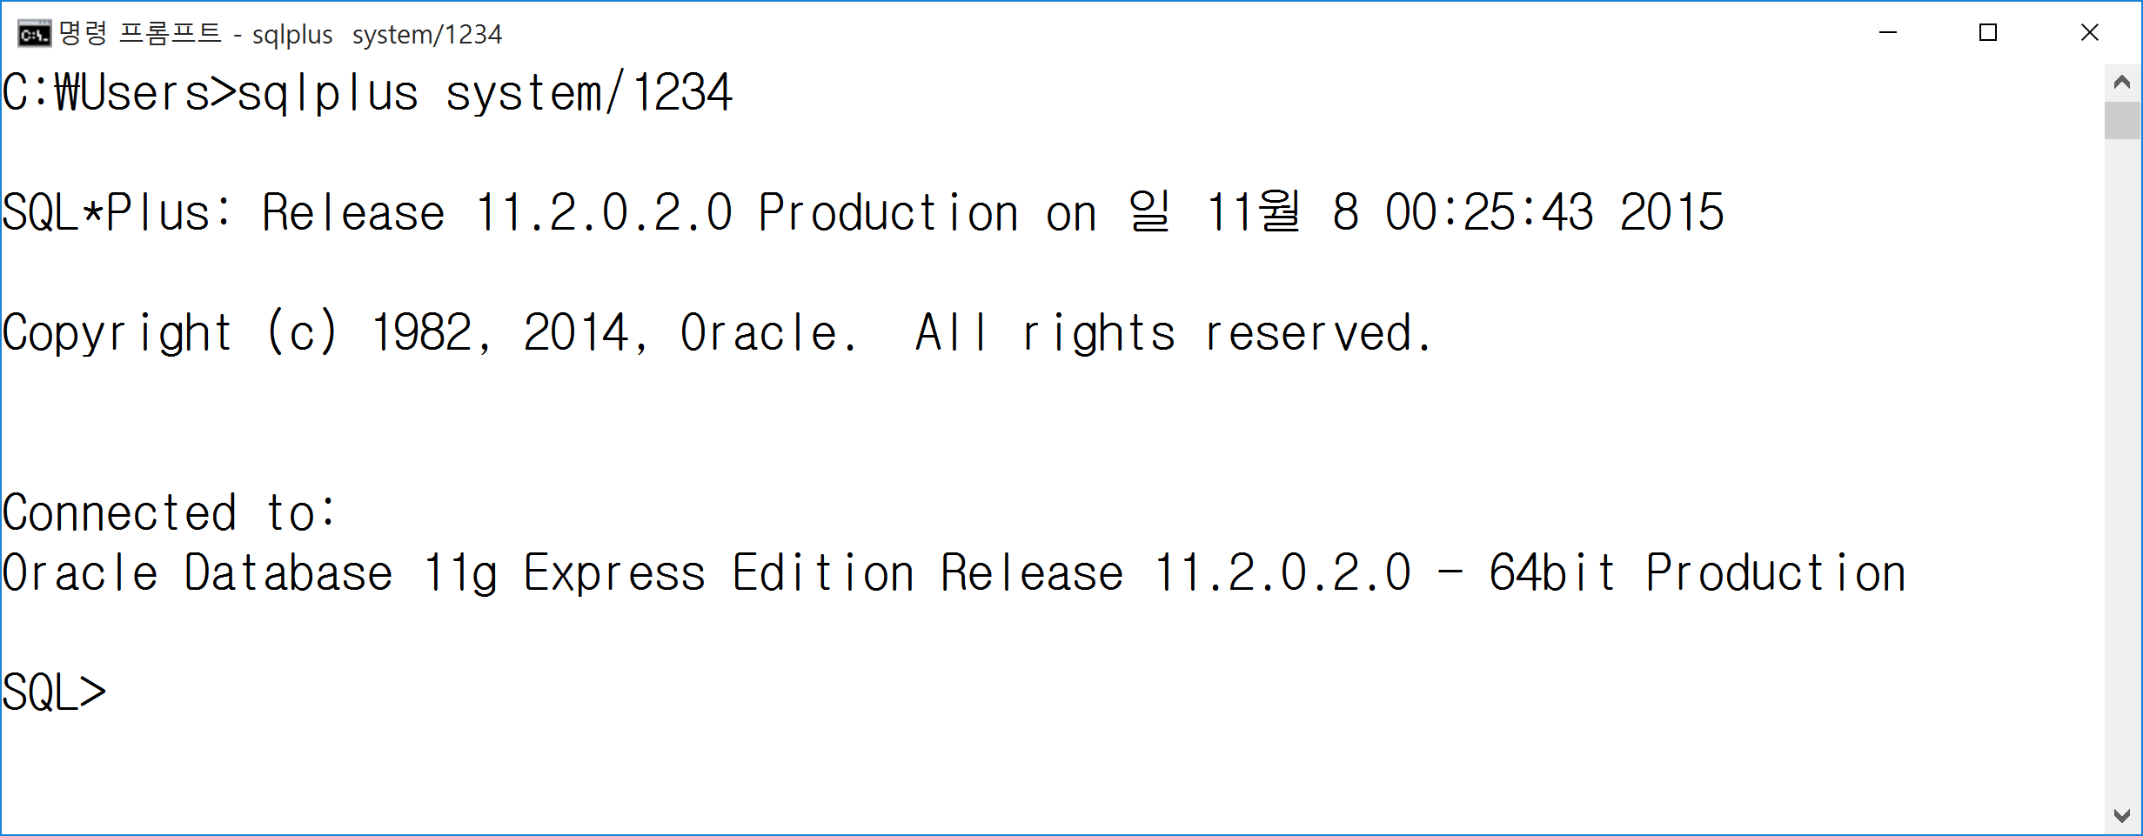
<실습하기>계정 접속하기 – slqplus system/1234
-sys계정 접속 방법
C:\Users>sqlplus sys/비밀번호 as sysdba
-그외 계정
C:\Users>sqlplus 계정/비밀번호

Slide 28
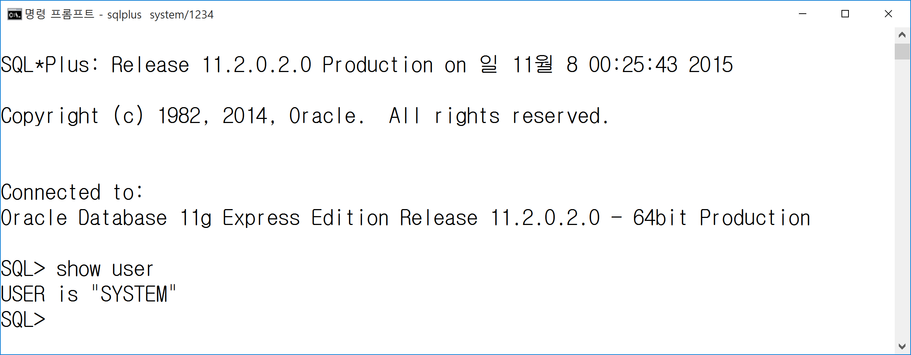
<실습하기> 현재 로그인한 계정 보여 주기 – show user

Slide 29
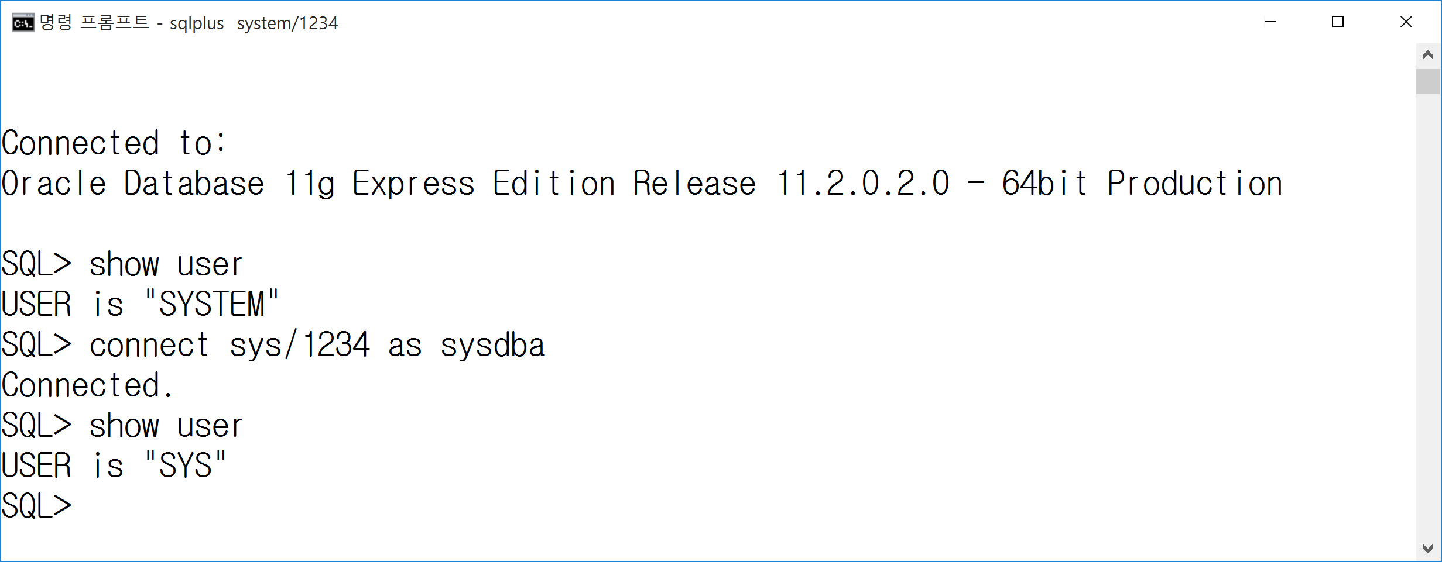
<실습하기> 계정 전환 - connect
sys 계정 전환 방법 – connect sys/비밀번호 as sysdba
그 외 계정 전환 방법– connect 계정/비밀번호
s

Slide 30
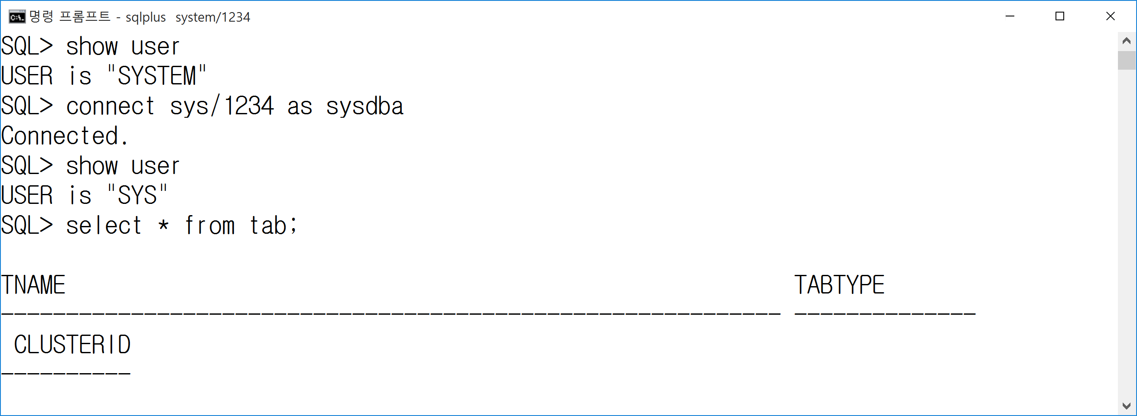
<실습하기> 테이블 목록 출력-select * from tab;

Slide 31
<실습하기> 종료하기 – quit 또는 exit
SQL> quit
Disconnected from Oracle Database 11g Express Edition Release 11.2.0.2.0 - 64bit Production
C:\Users>

Slide 32
<실습하기> scott 계정 생성 및 활성화
scott.sql을 “D:\oracle_ex”에 복사합니다.
2. D:\oracle_ex> sqlplus system/1234
SQL> @scott.sql
-- 한글로 된 폴더에 설치하면 인식하지 못합니다.
--@는 sql파일에 저장된 명령어를 실행합니다.
--이 sql파일이 실행되면 4개의 테이블이 생겨요
--총 4개의 테이블이 있어요(BONUS, DEPT, EMP, SALGRADE)
--scott의 비밀번호는 tiger로 변경합니다.
SQL> alter user scott identified by tiger;
SQL> conn scott/tiger (scott계정으로 전환)
--lock이 걸려 있는 경우에는 해제 해 주어야 한다.
-- SQL>alter user scott account unlock; (sys또는 system계정에서 풀어줘야 한다.)
--SQL> conn scott/tiger (scott계정으로 전환)

Slide 33
<실습하기> scott 계정 생성 및 활성화
SQL> select tname from tab;
TNAME
------------------------------------------------------------
BONUS
DEPT
EMP
SALGRADE
SQL> quit; (종료)

Slide 34
<실습하기> hr 계정 활성화 시키기
C:\> sqlplus sys/1234 as sysdba --dba 권한으로 접속
SQL>alter user hr account unlock; -- 계정 활성화
SQL>alter user hr identified by 비밀번호; --비밀번호 바꾸기
SQL> conn hr/비밀번호
SQL> show user
SQL> select * from tab; --테이블 목록출력
SQL> quit; (종료)

Slide 35
05. SQL과 SQL*Plus의 개념
SQL(Structured Query Language)
데이터베이스에 저장된 데이터를 조회, 입력, 수정 삭제하는 등의 조작이나, 테이블을 비롯한 다양한 객체(시퀀스. 인덱스 등)를 생성 및 제어하는 역할을 합니다.
SQL의 종류
데이터 정의어(DDL)
데이터베이스 관리자나 응용 프로그래머가 데이터베이스의 논리적 구조를 정의하기 위한 언어로서 데이터 사전(Data Dictionary)에 저장 됩니다.
데이터 조작어(DML)
데이터베이스에 저장된 데이터를 조작하기 위해 사용하는 언어로서 데이터 검색(Retrieval), 추가(Insert), 삭제(Delete), 갱신(Update) 작업 수행 합니다.
데이터 제어어(DCL)
데이터에 대한 접근 권한 부여 등의 데이터베이스 시스템의 트랜잭션을 관리하기 위한 목적으로 사용되는 언어입니다.

Slide 36
04. SQL과 SQL*Plus의 개념
다음은 SQL 명령문을 유형 별로 나누어 놓은 표입니다.
유형 | 명령문
DQL:Data Query Language(질의어) | SELECT(데이터 검색시 사용)
DML:Data Manipulation Language (데이터 조작어)-데이터 변경시 사용 | INSERT(데이터 입력) UPDATE(데이터 수정) DELETE(데이터 삭제)
DDL:Data Definition Language (데이터 정의어) 객체 생성및 변경시 사용 | CREATE(데이터베이스 생성) ALTER(데이터베이스 변경) DROP(데이터베이스 삭제) RENAME(데이터베이스 객체이름 변경) TRUNCATE(데이터베이스 저장 공간 삭제)
TCL:Transaction Control Language (트랜잭션 처리어) | COMMIT(트랜잭션의 정상적인 종료처리) ROLLBACK(트랜잭션 취소) SAVEPOINT(트랜잭션내에 임시 저장점 설정)
DCL:Data Control Language (데이터 제어어) | GRANT(데이터베이스에 대한 일련의 권한 부여) REVOKE(데이터베이스에 대한 일련의 권한 취소)

Slide 37
탄탄히 다지기
3. 데이터베이스로부터 필요한 데이터를 조회하기 위한 SQL 문은 무엇일까요? ( )
4. 데이터를 조작하는 INSERT, UPDATE, DELETE 문 등으로 구성되며 새로운 데이터를 삽입하고, 기존의 데이터를 변경하고 삭제하는 역할을 하는 것을 무엇이라 합니까? ( )
5. CREATE, ALTER, DROP, RENAME, TRUNCATE문으로 구성되며, 새로운 테이블을 만들고 변경하고 삭제하고 테이블 명을 바꾸고 잘라내는 역할을 하는 것을 무엇이라 합니까? ( )
6. 데이터베이스 접근에 필요한 권한을 GRANT문을 사용하여 부여하고, REVOKE문을 사용하여 권한을 회수하는 명령어로 구성된 것을 무엇이라 합니까? ( )

Slide 38
04. SQL과 SQL*Plus의 개념
SQL(Structured Query Language)란?
관계 DB를 처리하기 위해 고안된 언어로, 독자적인 문법을 갖는 DB 표준 언어(ISO에서 지정)로서 대다수 데이터베이스는 SQL을 사용하여 데이터를 조회, 입력, 수정 삭제합니다.
SQL*Plus란?
SQL*Plus는 SQL 명령문을 기능을 제공하고, 칼럼이나 데이터의 출력 형식을 설정하거나 환경 설정하는 기능을 제공합니다.

Slide 39
탄탄히 다지기
7. 관계 DB를 처리하기 위해 고안된 언어로, 독자적인 문법을 갖는 DB표준 언어를 무엇이라 합니까? ( )
8. SQL언어를 구현하여 오라클 RDBMS를 관리할 수 있는 오라클 사의 클라이언트 툴 제품명을 무엇이라 합니까? ( )

Slide 40
5.2 시스템 권한을 데이터베이스 관리자
데이터베이스 사용자는 오라클 계정(Account)이라는 용어와 같은 의미로 사용됩니다. 오라클을 설치하면 한개 이상의 데이터베이스 권한을 갖는 디폴트(기본적인) 사용자가 존재합니다. 오라클에서 제공되는 사용자 계정은 다음과 같습니다.
사용자계정 | 설명
SYS | 오라클 Super 사용자 계정이며 데이터베이스에서 발생하는 모든 문제들을 처리할 수 있는 권한을 가지고 있다.
SYSTEM | 오라클 데이터베이스를 유지보수 관리할 때 사용하는 사용자 계정이며, SYS 사용자와 차이점은 데이터베이스를 생성할 수 있는 권한이 없습니다.
SCOTT | 처음 오라클을 사용하는 사용자의 실습을 위해 만들어 놓은 연습용 계정이다.
HR | 이 역시 오라클에 접근할 수 있도록 샘플로 만들어 놓은 사용자 계정이다.

